Slide 1


Anno Accademico 2021 – 2022
Contraceptive Method Choice
Giacomo Savazzi 845372
Raffaele Cerizza 845512
22 Febbraio 2022

Slide 2


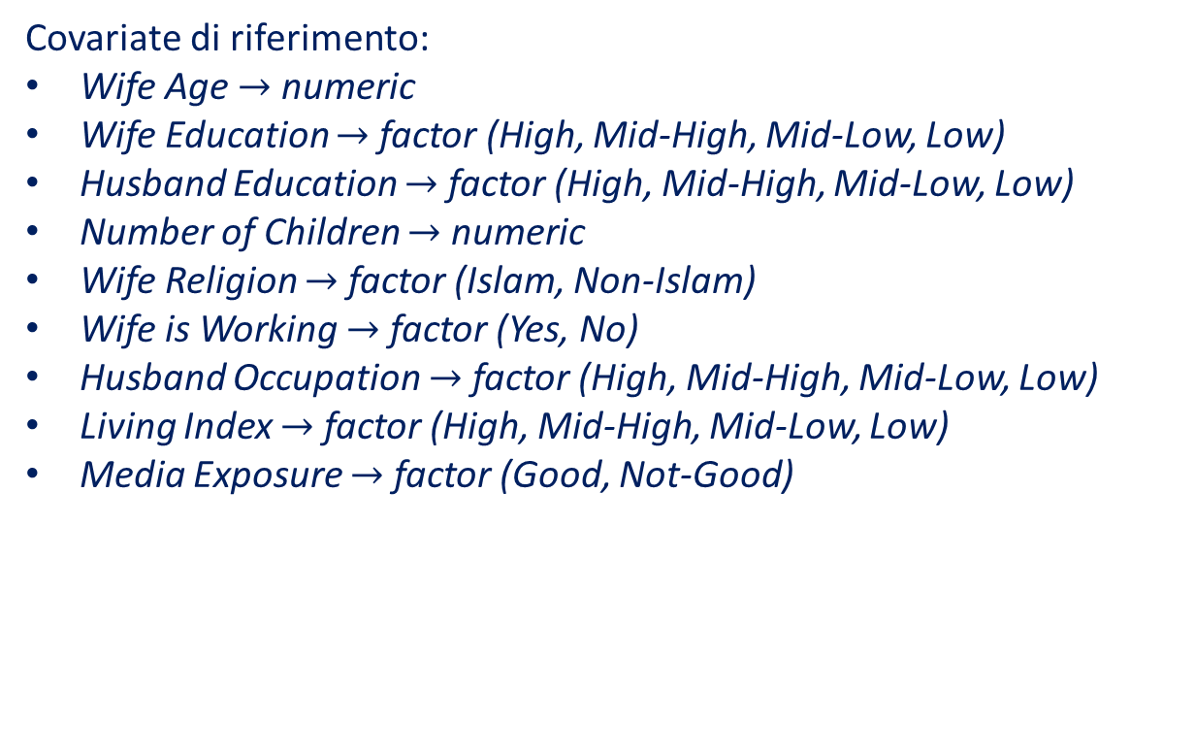
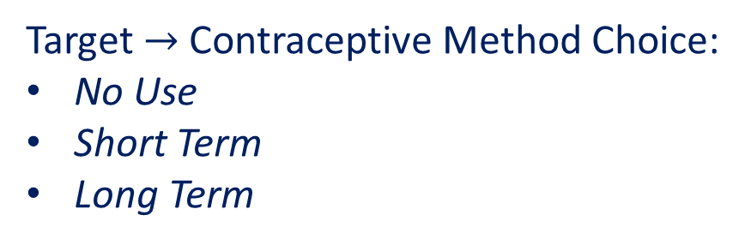
Analisi del Dominio di Riferimento
Target $→$ Contraceptive Method Choice:
No Use
Short Term
Long Term
Covariate di riferimento:
Wife Age $→$ numeric
Wife Education $→$ factor (High, Mid-High, Mid-Low, Low)
Husband Education $→$ factor (High, Mid-High, Mid-Low, Low)
Number of Children $→$ numeric
Wife Religion $→$ factor (Islam, Non-Islam)
Wife is Working $→$ factor (Yes, No)
Husband Occupation $→$ factor (High, Mid-High, Mid-Low, Low)
Living Index $→$ factor (High, Mid-High, Mid-Low, Low)
Media Exposure $→$ factor (Good, Not-Good)

Slide 3

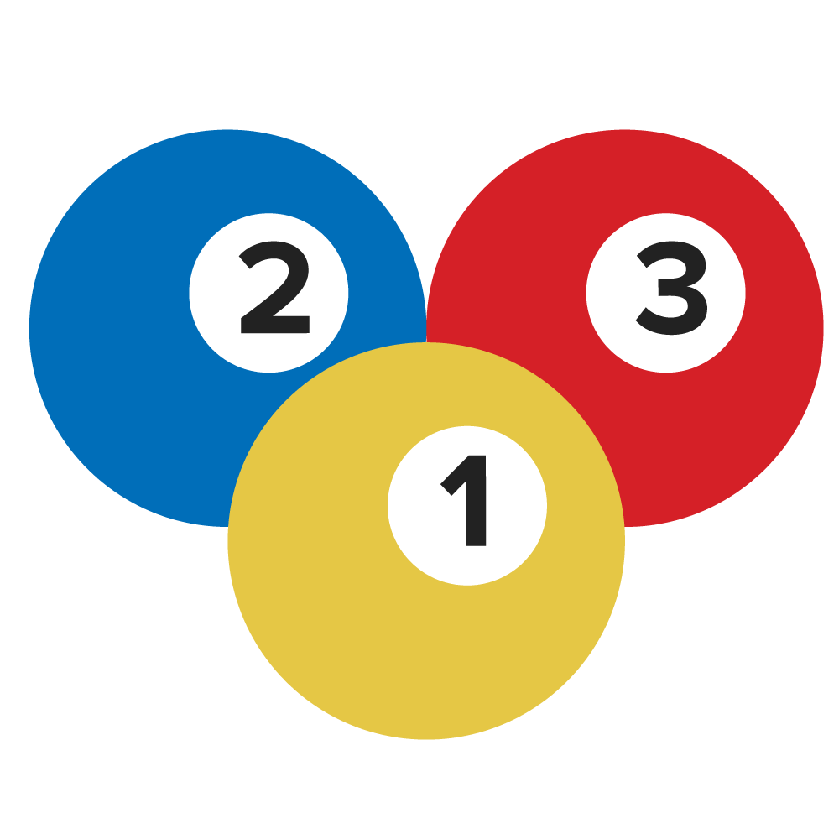
Obiettivi dell’Elaborato
Problema binario:
No Use
Use (Short Term o Long Term)
Problema multi-classe:
No Use
Short Term
Long Term

Slide 4
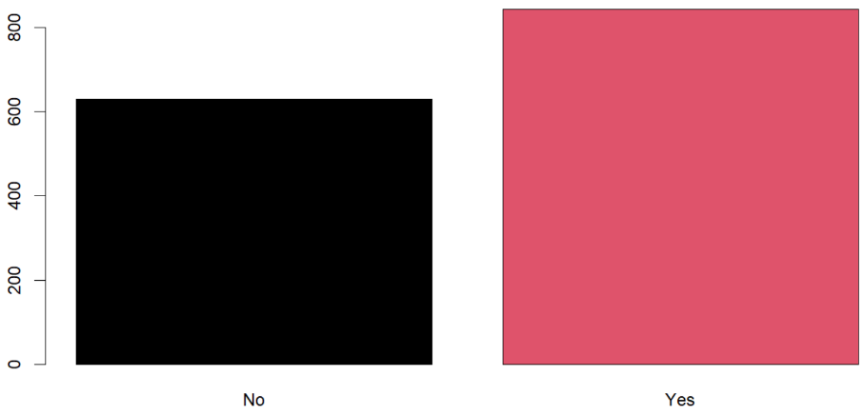
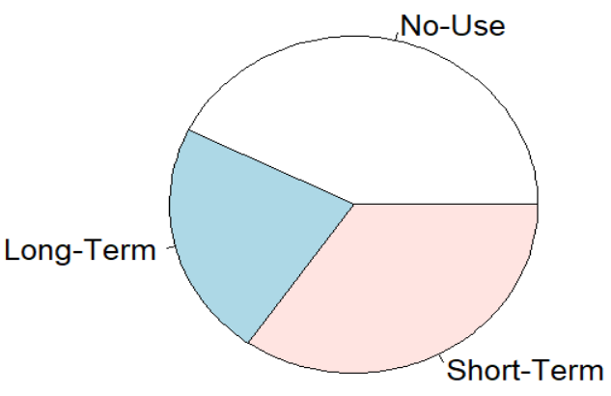

Analisi Esplorativa
Dataset $→$ 1473 istanze in 10 variabili
Target $→$ Contraceptive_Is_Used

Slide 5
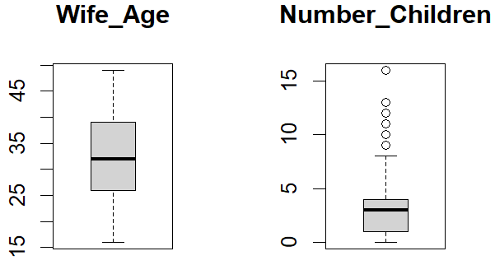
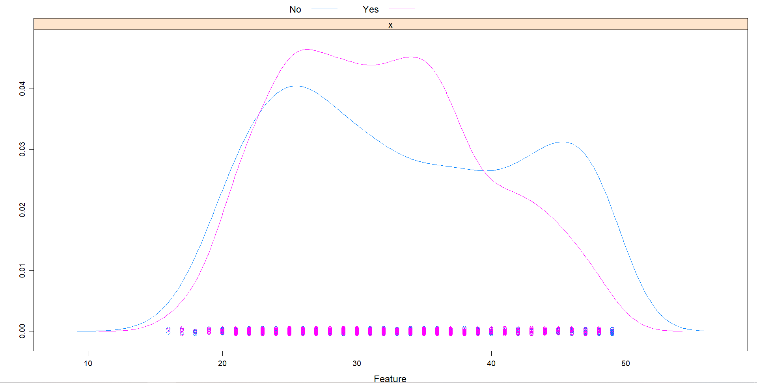
Analisi Esplorativa – Variabili Numeriche
Feature plot Wife Age
Boxplot

Slide 6
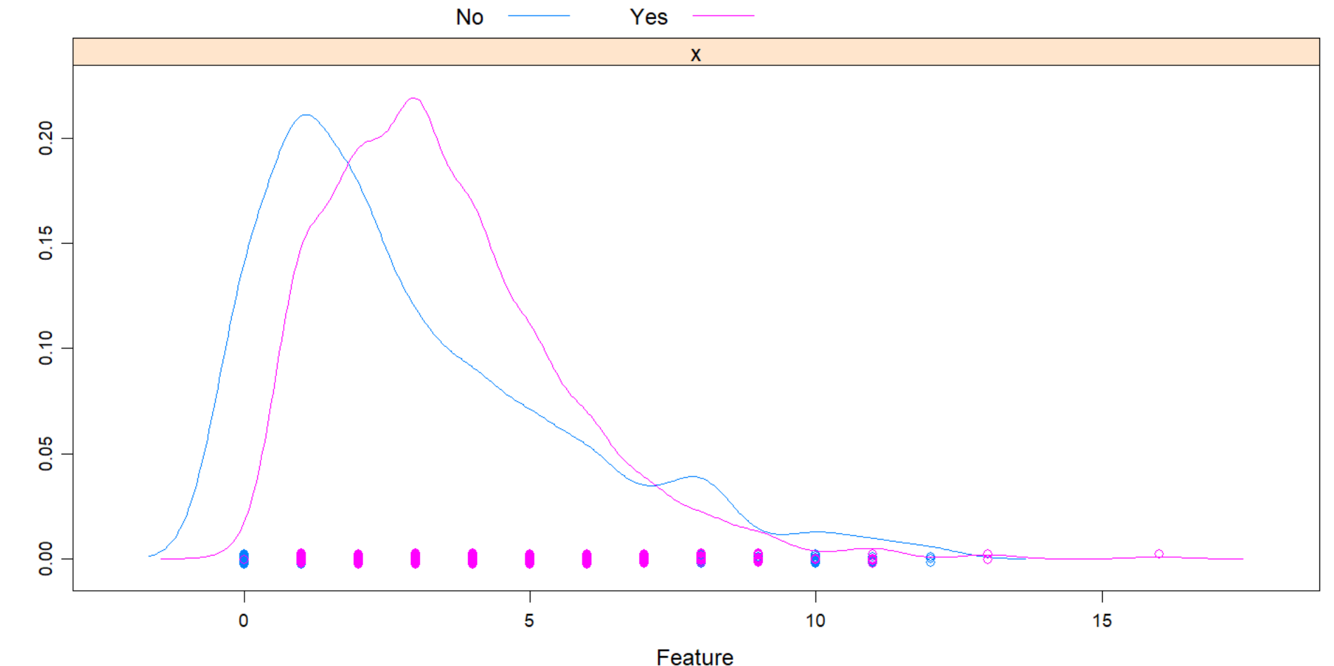

Analisi Esplorativa – Variabili Numeriche
Feature plot Number of Children

Slide 7
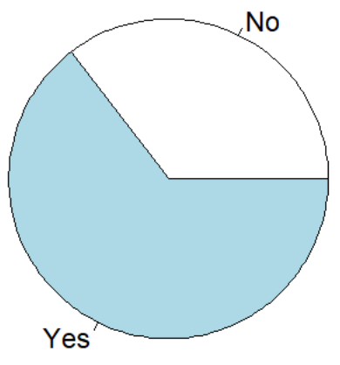
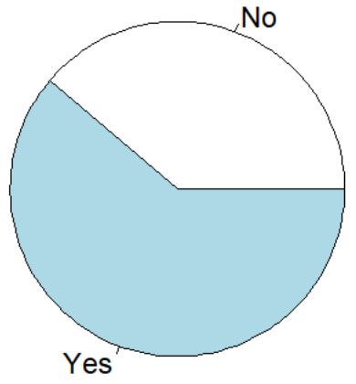
Analisi Esplorativa – Variabili Categoriche
Utilizzo del contraccettivo da parte di mogli con medio alto o alto livello di educazione
Utilizzo del contraccettivo da parte di coppie con alto o medio alto livello di vita

Slide 8
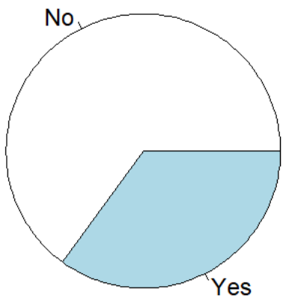
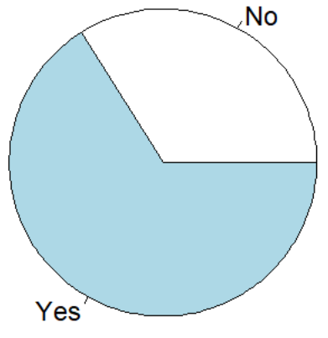
Analisi Esplorativa – Variabili Categoriche
1017 istanze analizzate
Utilizzo del contraccettivo da parte di mogli con basso o medio basso livello di educazione, e basso o medio basso standard di vita
Utilizzo del contraccettivo da parte di mogli con alto o medio alto livello di educazione, e alto o medio alto standard di vita

Slide 9
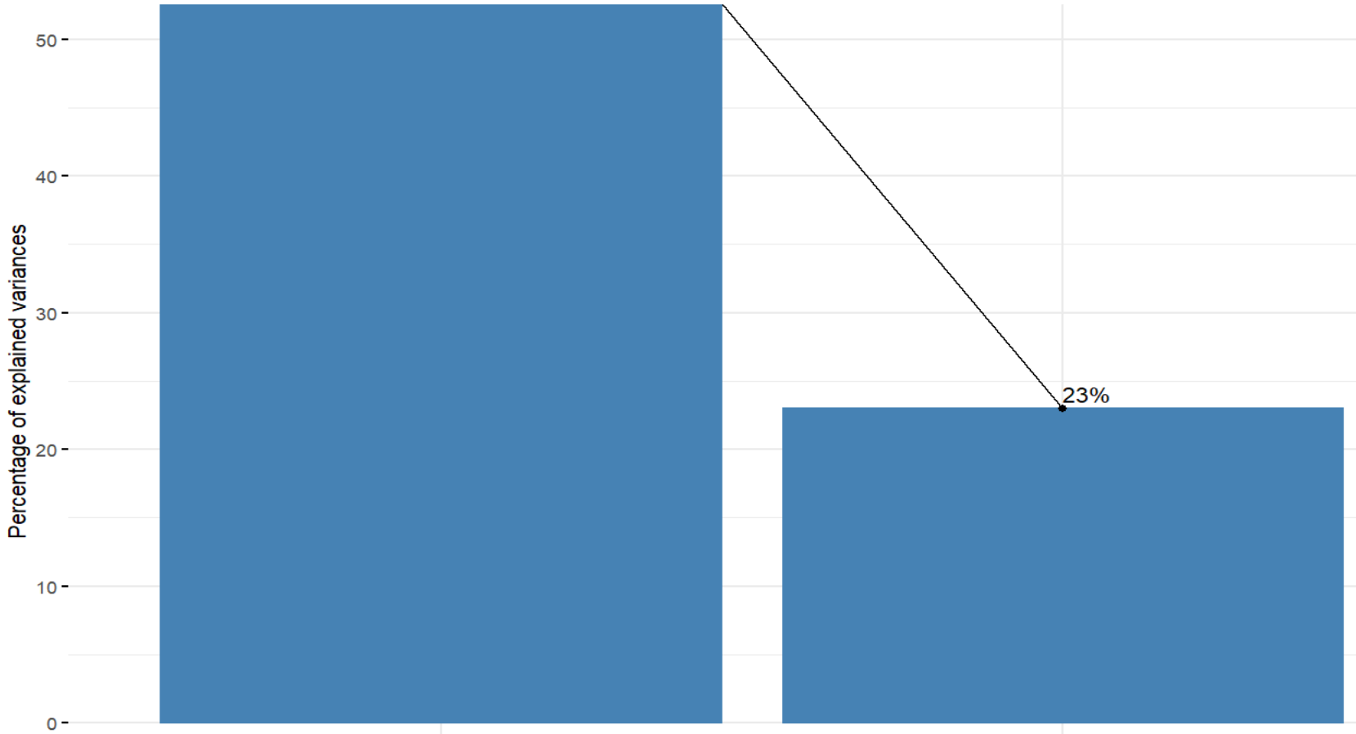

Principal Component Analysis (PCA)
Correlazione tra dimensioni e variabili originali
Percentuale di varianza spiegata

Slide 10

Modelli di Apprendimento scelti
Motivazioni:
Alberi Decisionali &
Reti Neurali
Modelli di apprendimento supervisionato
Gestione delle variabili categoriche
Classificazione di pattern complessi
Tolleranti alla presenza di outliers
Alberi Decisionali facilmente interpretabili
Tipologie:
Alberi Decisionali di tipo CART
Reti Neurali con funzione logistica

Slide 11
Cross-Validation
Problema per il testing:
Le istanze disponibili non sono molte: 1473
Soluzione:
Cross-Validation
In particolare per ogni modello sono state eseguite:
10-Fold CV sull’intero dataset per il problema binario
10-Fold CV sull’intero dataset per il problema multi-classe
10-Fold CV ripetuta 3 volte su train set per il problema binario
10-Fold CV ripetuta 3 volte su train set per il problema multi-classe
I risultati migliori sono stati ottenuti con la 10-Fold CV sull’intero dataset. Viene ora riportato il confronto fra questi modelli.

Slide 12
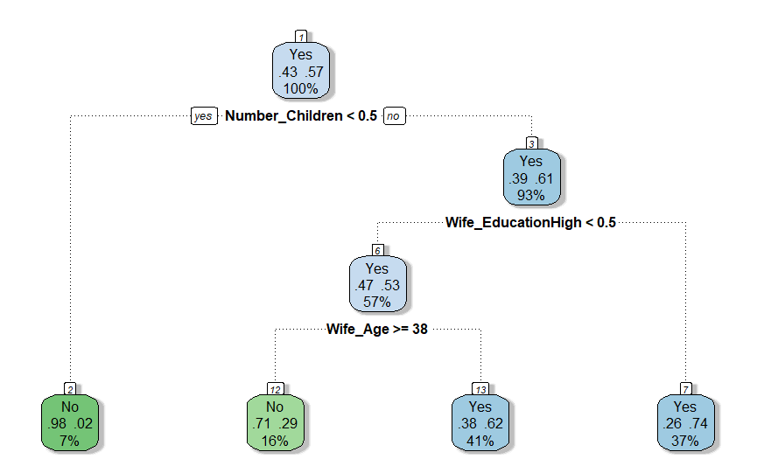
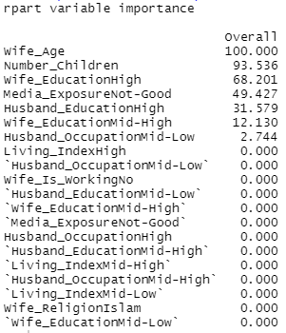
Alberi Decisionali – Problema Binario
Albero Decisionale su dataset binario
Var importance

Slide 13
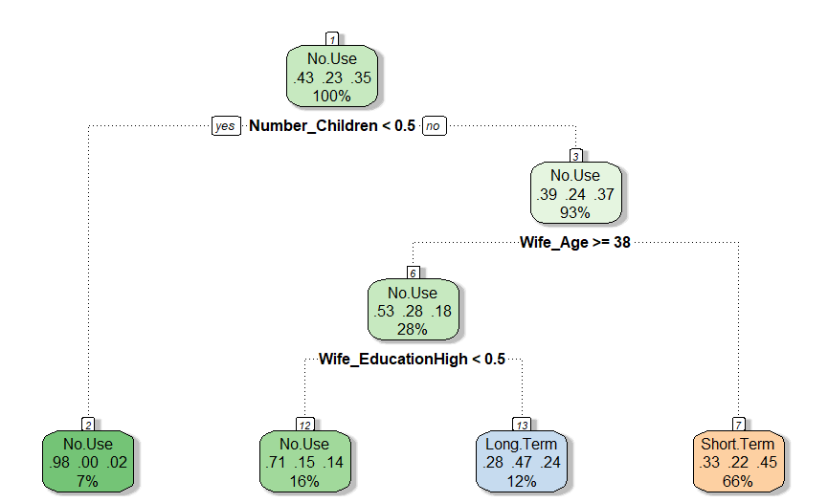
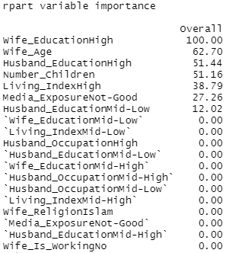
Alberi Decisionali – Problema Multi-Classe
Albero Decisionale su dataset binario
Var importance

Slide 14
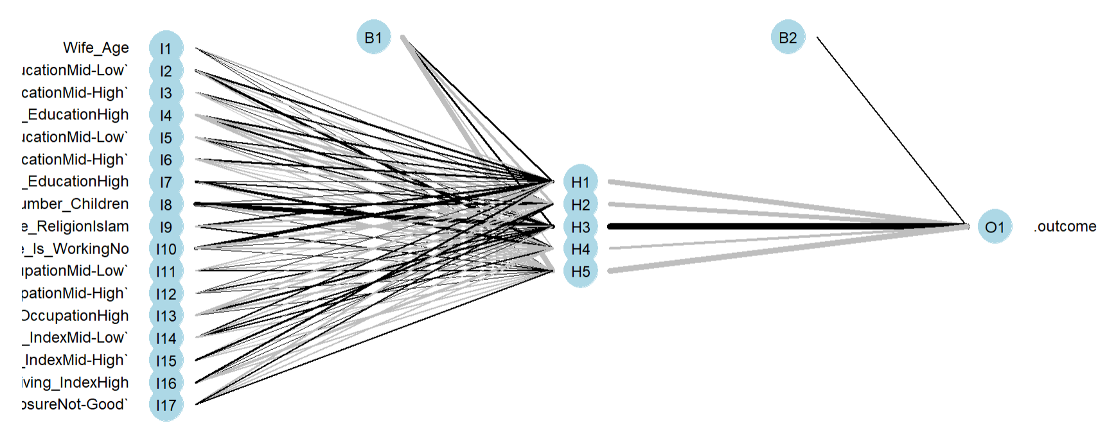
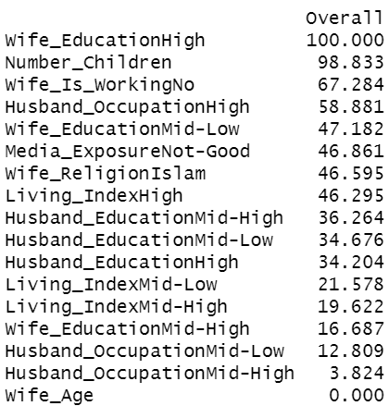
Reti Neurali – Problema Binario
Var Importance
Rete Neurale su dataset binario

Slide 15
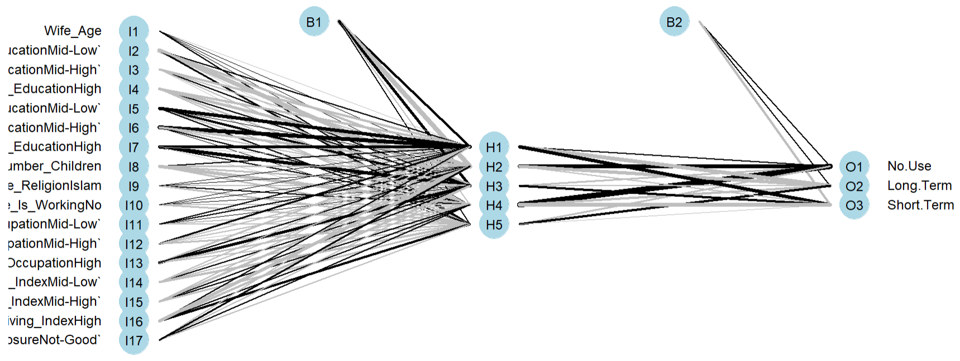
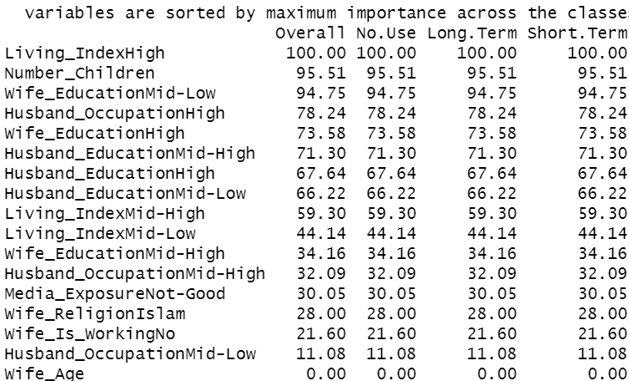
Reti Neurali – Problema Multi-Classe
Var Importance
Rete Neurale su dataset multi-classe

Slide 16
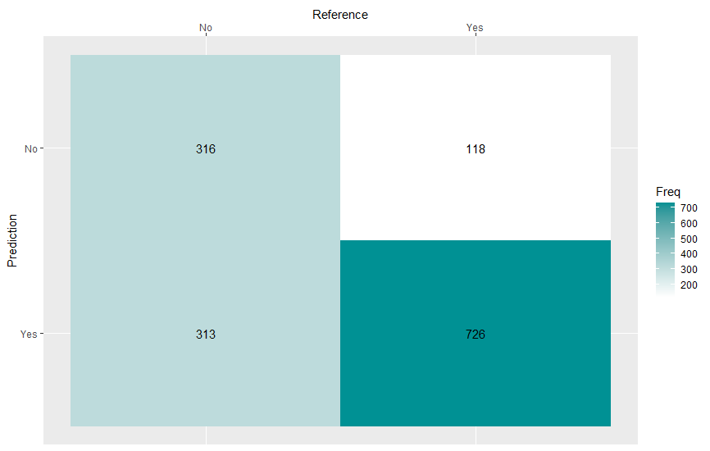

Confronto tra Modelli – Matrici di Confusione
Problema Binario
Accuracy: 0.7074
Albero Decisionale
Accuracy: 0.7101
Rete Neurale

Slide 17
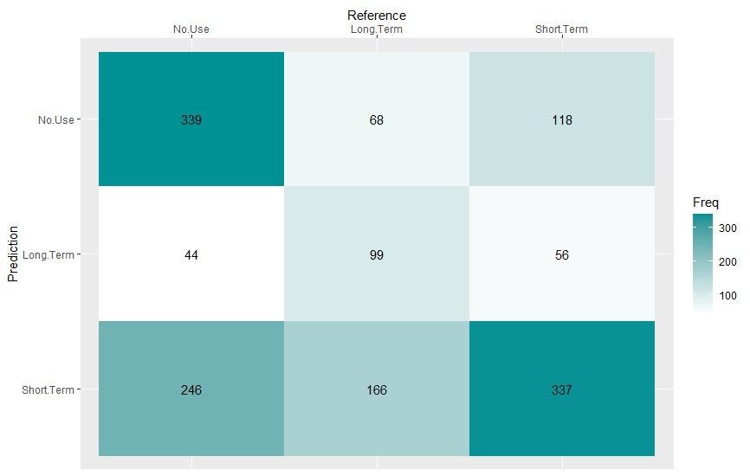
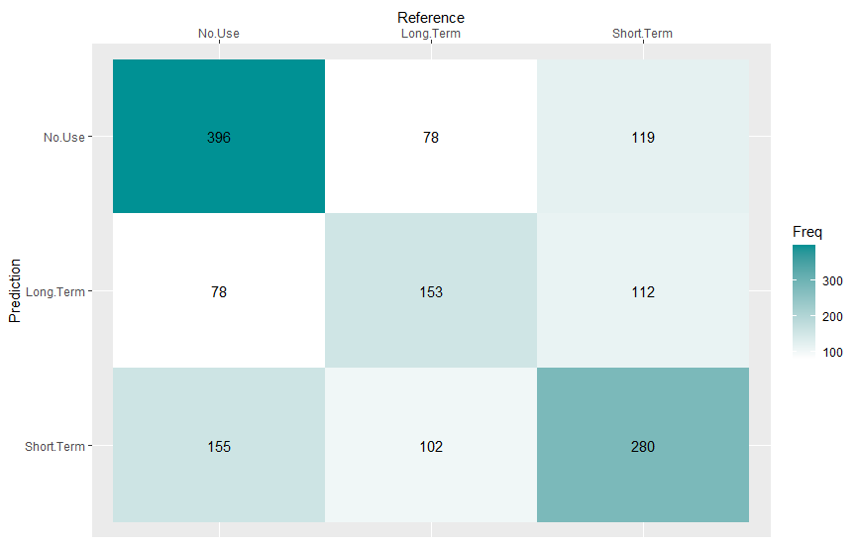
Confronto tra Modelli – Matrici di Confusione
Problema Multi-Classe
Accuracy: 0.5261
Albero Decisionale
Accuracy: 0.5628
Rete Neurale

Slide 18
Confronto tra Modelli – Performance
 | DT binario | NN binario
Accuracy | 0.7074 ± 0.0231 | 0.7101 ± 0.0231
Precision No | 0.7281106 | 0.7186147
Precision Yes | 0.6987488 | 0.7062315
Precision Macro Average | 0.7134297 | 0.7124231
Recall No | 0.5023847 | 0.5278219
Recall Yes | 0.8601896 | 0.8459716
Recall Macro Average | 0.6812872 | 0.6868968
F1-Measure No | 0.5945437 | 0.6086159
F1-Measure Yes | 0.7711099 | 0.7698113
F1-Measure Macro Average | 0.6828268 | 0.6892136
Problema Binario

Slide 19
Confronto tra Modelli – Performance
 | DT multi-classe | NN multi-classe
Accuracy | 0.5261 ± 0.0258 | 0.5628 ± 0.0255
Precision No Use | 0.6457143 | 0.6677909
Precision Long Term | 0.4974874 | 0.4460641
Precision Short Term | 0.4499332 | 0.5214153
Precision Macro Average | 0.531045 | 0.5450901
Recall No Use | 0.5389507 | 0.6295707
Recall Long Term | 0.2972973 | 0.4594595
Recall Short Term | 0.6594912 | 0.5479452
Recall Macro Average | 0.4985797 | 0.5456585
F1-Measure No Use | 0.5875217 | 0.6481178
F1-Measure Long Term | 0.3721805 | 0.4526627
F1-Measure Short Term | 0.5349206 | 0.5343511
F1-Measure Macro Average | 0.4982076 | 0.5450439
Problema Multi-Classe

Slide 20
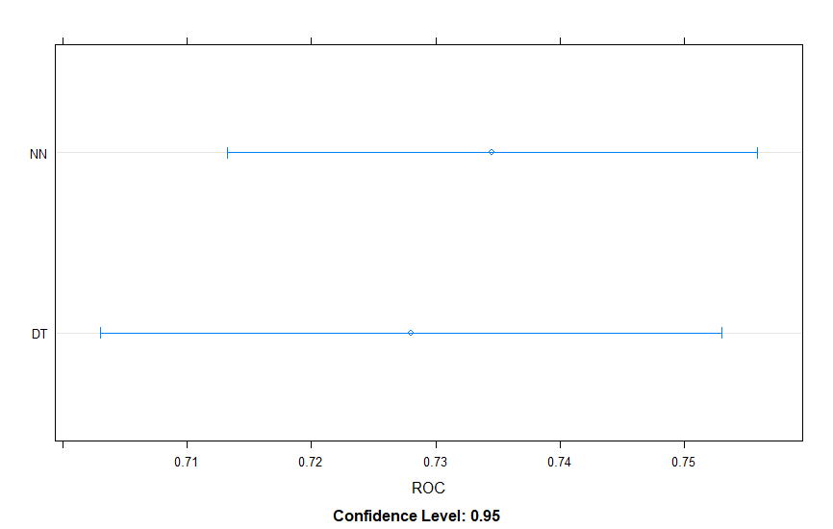
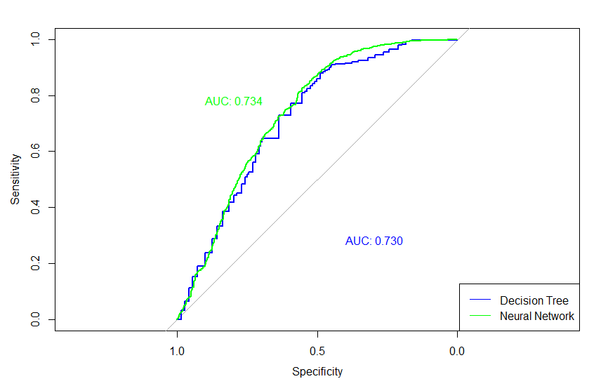
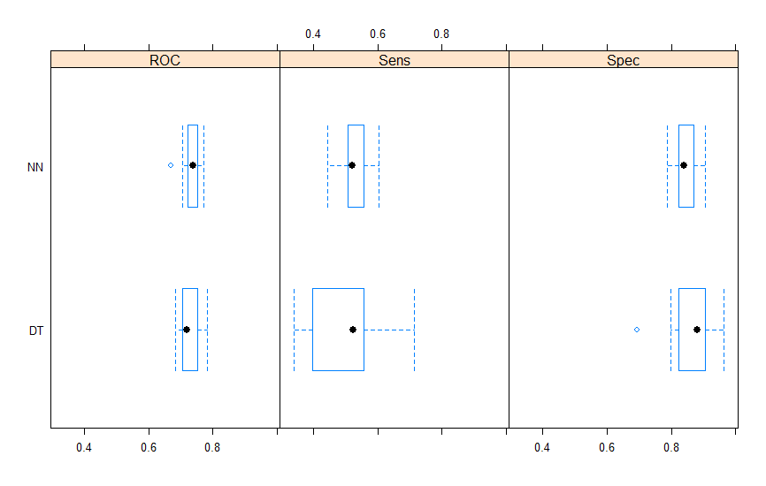
Confronto tra Modelli – Curve ROC Problema Binario
Curve ROC classe Yes

Slide 21
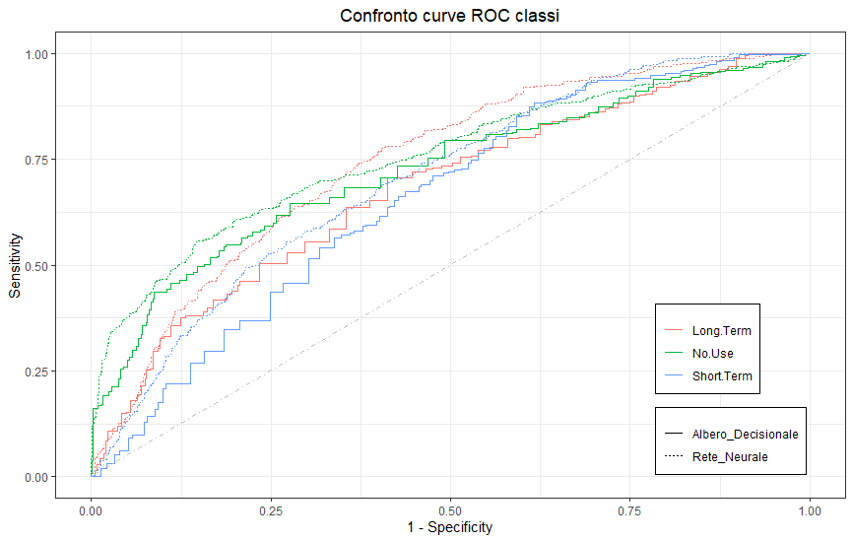
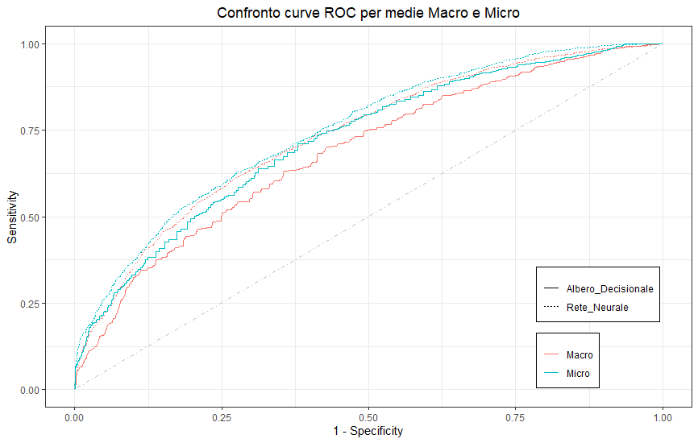
Confronto tra Modelli – Curve ROC Problema Multi-Classe

Slide 22
Confronto tra Modelli – AUC
Problema Binario
 | DT binario | NN binario
AUC No | 0.7301 | 0.7343
AUC Yes | 0.7301 | 0.7343
 | DT multi-classe | NN multi-classe
AUC No Use | 0.717548 | 0.7549032
AUC Long Term | 0.6654286 | 0.7409646
AUC Short Term | 0.6614156 | 0.7004345
AUC Macro Average | 0.6814631 | 0.7320958
AUC Micro Average | 0.7169151 | 0.7480347
Problema Multi-Classe

Slide 23
Confronto tra Modelli – Tempi Computazione
 | Everything (s) | Final (s) | Prediction (s)
DT binario | 0.76 | 0.01 | NA
NN binario | 8.76 | 0.17 | NA
DT multi-classe | 1.02 | 0.02 | NA
NN multi-classe | 14.89 | 0.59 | NA

Slide 24
Conclusioni
Le Reti Neurali hanno registrato performance predittive migliori
Gli Alberi Decisionali hanno beneficiato di tempi di computazione migliori
Le performance predittive dei modelli sono complessivamente modeste:
Dataset sbilanciato
Poche istanze
Possibili rimedi:
Aumentare il numero di istanze
Aggiungere ulteriori attributi quantitativi e qualitativi

Slide 25
GRAZIE PER
L’ATTENZIONE

